Slide 1


74e Conférence des Services généraux
Debbie L.
Rapport final de la déléguée P74
14-20 avril 2024
Hôtel New York Marriott at the Brooklyn Bridge

Slide 2
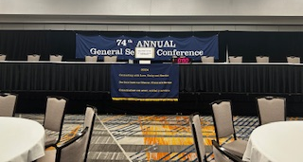
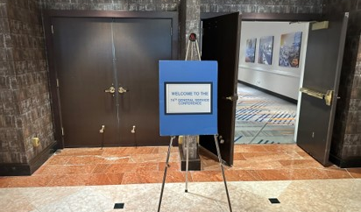

Slide 3

« Les délégués à la Conférence doivent donc avoir toute liberté de décider quels sujets seront soumis aux groupes des AA, et de quelle manière et à quel moment cela se fera. La conscience collective du Mouvement des AA est certainement l’autorité ultime. Mais la base va devoir faire confiance à la Conférence pour prendre des décisions sur beaucoup de sujets, et c’est à la Conférence de décider quels seront ces sujets. La Conférence, toutefois, doit à tout moment se tenir prête à ce que ses opinions soient renversées par les groupes qu’elle représente, mais seulement après que ceux-ci auront été parfaitement informés de tout ce qui est en jeu. […] Nous voulons une Conférence qui demeure extrêmement responsable à l’égard de l’opinion des AA, mais une instance parfaitement capable d’agir seule pour nous, si nécessaire. […] Voilà donc ce que pourrait être le principe de décision pour les services des AA. »
Bill W., CSG de 1956, p. 156-157, Notre grande responsabilité

Slide 4
Vous voulez une copie de cette présentation ?
COURRIEL
Me contacter par courriel
del@aa90.org

Slide 5
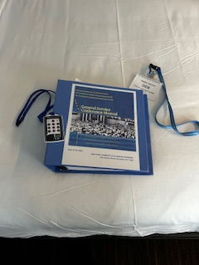
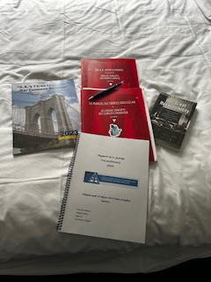
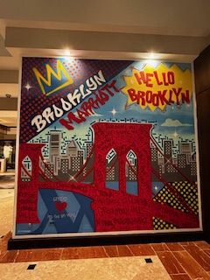

Slide 6
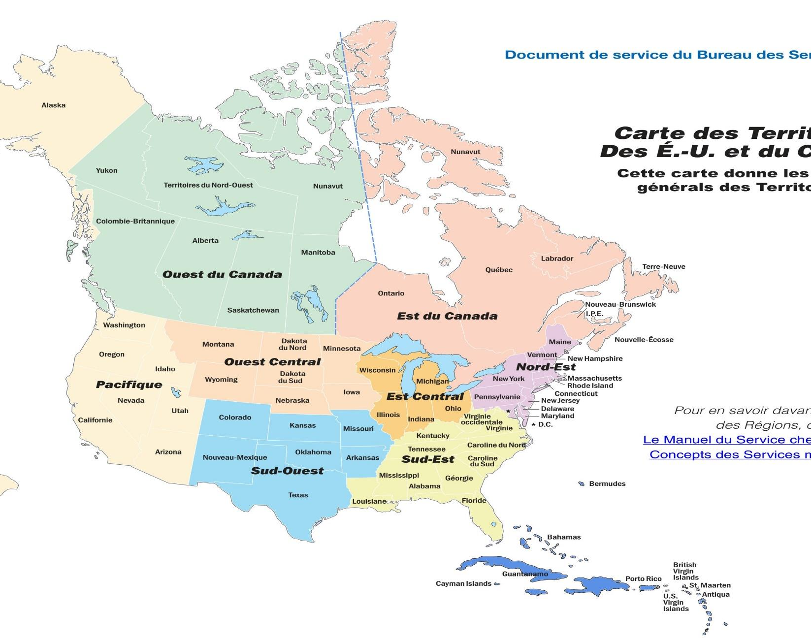
1er CONCEPT :
La responsabilité finale et l’autorité suprême des services mondiaux des Alcooliques anonymes devraient toujours relever de la conscience collective de notre association tout entière.

Slide 7
Statistiques relatives
aux délégués régionaux
Statistiques sur les Délégués Régionaux
93 RÉPONSES
Moyenne d'âge 58 ans
Le plus âgé : 76 ans
Le plus jeune : 28 ans
Durée moyenne d’abstinence : 23 ans
Abstinence la plus longue : 49 ans
Abstinence la plus courte :
9 ans
Durée moyenne du service :
46 ans
Expérience de service la plus courte : 7 ans

Slide 8
Note à I 'attention des RSG...
Cette présentation contient beaucoup d'informations. Bien qu'ils soient tous importants, je vous suggère de porter une attention particulière aux éléments qui intéressent le plus VOTRE groupe d'appartenance afin que vous puissiez revenir vers eux et leur fournir un rapport détaillé sur ces éléments.

Slide 9

Prenez des notes au fur et à mesure et si vous avez des questions, j'y répondrai à la fin de cette présentation ou vous pouvez à tout moment m'envoyer un courriel à l'adresse del@aa90.org.

Slide 10
Information sur les finances

Slide 11
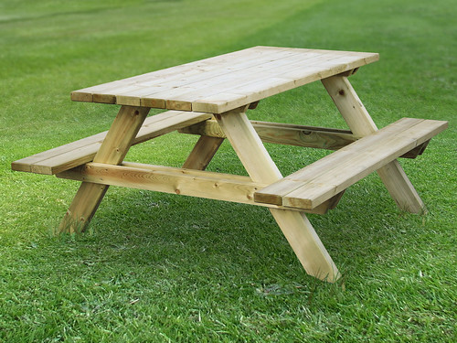
Autour de la table de pique-nique
“ Around the Picnic Table ”

Slide 12
PARTIE I : RÉSULTATS DE L'AUDIT 2023

Slide 13

En 2023, un nouveau cabinet d'audit a été engagé - conformément à la politique de rotation de 5 ans adoptée par le Comité du Conseil pour les finances/budget et mise en œuvre par le Comité du Conseil pour Audit, le BSG, AAWS et AAGV.
Pour la première fois lors de la Conférence des Services généraux L'auditeur a été invité à répondre aux questions des membres de la Conférence - Matthew Becker, CPA, Partenaire principal de l’engagement (Lead Engagement partner) chez BDO a été présenté et a présenté les états financiers préliminaires.

Slide 14
RÉSULTATS DE L'AUDIT 2023
Opinion d'audit non modifiée ou « sans réserve » sur les états financiers - ce qui signifie que « les états financiers sont présentés fidèlement dans tous leurs aspects significatifs ».
BDO a noté qu'il a eu accès à toutes les informations demandées lors de l'audit et a reconnu l'excellente coopération du personnel de BSG et de AAGV à tous les niveaux tout au long du travail.
Sur une note plus légère ou amusante : après de nombreuses questions de notre part, on lui a demandé s'il aimait venir à la conférence pour présenter les états financiers. Il a répondu : « J'ai été invité à de nombreuses assemblées générales d'organismes à but non lucratif pour présenter les états financiers, mais je n'ai jamais participé avec des membres aussi impliqués ou passionnés par les finances que vous ». ☺

Slide 15

PARTIE II : RAPPORT DU TRÉSORIER DU BSG
2023 BSG :
FAITS FINANCIERS MARQUANTS

Slide 16

7e Tradition : 10,84 millions de dollars, en hausse de 2,8 % par rapport aux 10,55 millions de dollars de 2022
Dépenses de fonctionnement avant amortissement : 17,47 millions de dollars, contre 15,90 millions de dollars en 2022, soit une hausse de 9,9 %.
Dépenses des services du programme : 9 millions contre 6,14 millions en 2022, soit une hausse de 46,5 %.
Dépenses des services de soutien : 8,47 millions en baisse de 13,1 % par rapport à 9,76 millions en 2022.
La 7e Tradition a couvert 62 % des dépenses de fonctionnement
Le coût des services de programme par personne est de 6,43$.
Bénéfices bruts des éditions AAWS : 6,76 millions de dollars, en hausse de 38,2 % par rapport aux 4,89 millions de dollars en 2022
Excédent d'exploitation avant amortissement 581 907$ ; augmentation du flux de la trésorerie d'exploitation de 358 588$.

Slide 17
DÉPENSES | RÉEL | BUDGÉTISÉ | ÉCART
Salaires et avantages sociaux | 10,349,012 | 10,561,688 | (212,676)
Honoraires professionnels | 1,841,628 | 1,860,409 | (18,781)
Impression, courrier, fournitures et sous-traitants | 575,949 | 613,676 | (37,727)
Les données, l'automatisation et le site web | 573,591 | 642,844 | (69,253)
Assurance | 70,884 | 78,015 | (7,131)
Voyages et réunions | 2,147,709 | 2,170,916 | (23,207)
DÉPENSES BSG
SOUS BUDGÉTÉES EN 2023
Les catégories sous-budgétées représentent 90 % du total des coûts de fonctionnement.

Slide 18
DÉPENSES BSG
EXCÉDENTAIRE SUR LE BUDGET 2023
Les catégories de dépassement de budget représentent 10 % du total des coûts de fonctionnement.
DÉPENSES | RÉEL | BUDGÉTÉ | ÉCART
Impôts sur les salaires | 692,343 | 659,745 | 32,598
Installations et équipements | 1,223,760 | 1,166,861 | 56,899
Total des dépenses opérationnelles | 17,474,874 | 17,754,154 | (279,280)

Slide 19
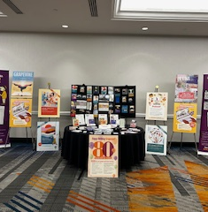
2023 AA GRAPEVINE INC. : FAITS FINANCIERS SAILLANTS

Slide 20
LANCEMENT DE L'APPLICATION GV - 1ER SEPTEMBRE 2023
Les revenus des abonnements à Grapevine ont diminué de 12 % en 2023. Les revenus des abonnements au magazine en ligne, complet et à l'application mobile ont augmenté de 72% en raison de l'application mobile et de l'augmentation du nombre d'abonnements complets.
Le soutien du Fonds général à l'activité de service de La Viña s'est élevé à $753,576 dollars en 2023, contre $636,604 dollars en 2022.
La diffusion du magazine Le Viña a diminué de 3 % en 2023 par rapport à une augmentation de 4,3 % en 2022.

Slide 21

Revenus opérationnels 19 642 359$ comparé à 18 056 782$ en 2023
Contributions 10 500 000$ comparé à 10 841 419$ en 2023
Marge brute Litrature 8 492 759$ comparé à 6 763 226$ en 2023
Total des dépenses d'exploitation 19 024 414$ comparé à 17 474 874$ en 2023
Excédent opérationnel de 617 945$ comparé à 581 907$ en 2023
2024 BUDGET BSG

Slide 22

STATISTIQUES DES CONTRIBUTIONS 2023
Individus:
7ème Tradition : 3 540 104$
Contribution moyenne : 129.88$
Contribution la plus courante : 50,00$
Nombre de contributions individuelles : 27,235
Les groupes:
7e tradition : 5 950 279$
Nombre de groupes actifs : 57,222
Nombre de groupes contribuant : 18,105
Pourcentage des groupes contribuant : 31.64%
Contribution moyenne par groupe au cours de l'année : 328.65$

Slide 23
PUBLICATIONS 2023 RÉEL vs BUDGET 2023
 | Réel 2023 | Budget 2023 | Augmentation (réduction)
Publications réel 2023 vs budget 2023 | 14,641,118 | 15,900,000 | (1,258,882)
Rabais | (453,706) | (715,500) | (261,794)
Frais d'expédition | 302,805 | 397,500 | (94,695)
Ventes nettes - Publications | 14,490,217 | 15,582,000 | (1,091,783)
Impression | 7,726,991 | 7,632,000 | 94,991
Profit brut | 6,763,226 | 7,950,000 | (1,186,774)

Slide 24
INVENTAIRE
DU CONSEIL D'ADMINISTRATION

Slide 25
Lors de la 73e Conférence des Services généraux, le Conseil des Services généraux a été chargé de la résolution suivante :
Dans le but d'améliorer la communication, de s'assurer que les politiques du Conseil reflètent nos principes et de rétablir une relation de confiance entre la Conférence des Services généraux, le Conseil des Services généraux et le Mouvement des Alcooliques anonymes, il est demandé au Conseil des Services généraux d'entreprendre un inventaire avant la 74e Conférence des Services généraux. Pour aider le Conseil dans cette démarche, la 73e Conférence des Services généraux établira un groupe de travail pour aider le Conseil des Services généraux à formuler des questions possibles pour l'inventaire.
Cette résolution a reçu la plus haute priorité parmi les propositions adoptées de la 73e Conférence des Services généraux, et la supervision de la mise en œuvre de cet inventaire a été confiée au Comité du Conseil de la Conférence des Services généraux. Un sous-comité a été formé et, avec l'aide de notre personnel dévoué, un groupe de travail représentatif de la composition des membres de la 73e Conférence des Services généraux a été sélectionné et a entamé le processus d'élaboration des questions de l'inventaire.

Slide 26

Les 23 questions de l'inventaire ont été complétées et un facilitateur externe a été engagé avant la rotation des 72 membres du groupe de travail. Les questions de l'inventaire ont été distribuées aux membres du Conseil des Services généraux avec suffisamment de temps pour collecter et compiler les réponses avant le week-end de janvier du Conseil. Le vendredi 26 janvier 2024, les membres du Conseil des Services généraux se sont réunis au 475 Riverside Drive pour procéder à l'inventaire.
Mes réflexions sur ce rapport...
Après avoir entendu le rapport complet, la réponse et les solutions suggérées qui seront mises en place pour les 23 questions utilisées pour l'inventaire, je n'ai pas vu d’ échéancier pour leur réalisation.
La réponse du président intérim a été que : « le groupe de travail » chargé de traiter les solutions se réunira et fixera ces échéanciers.

Slide 27
RÉSOLUTIONS
56% du total des PAI « APOJ » envoyés aux comités de la Conférence ont été
approuvés et ont engendré des résolutions.
Lorsqu'une recommandation, qu'elle émane d'une Propositions de l'Assemblée ou d'une recommandation d’un comité, est approuvée à la majorité en plénière de la Conférence, elle devient une résolution.

Slide 28

Comment les comités rapportent-ils ?
Les derniers points de l'ordre du jour sont assignés à l'un des 13 comités permanents, où ils peuvent être discutés en petits groupes avant d'être examinés par l'ensemble des membres de la Conférence. Après avoir délibéré sur les points de l'ordre du jour qui leur ont été attribués, les comités déterminent s’ils souhaitent que chaque point fasse l'objet d'une recommandation (proposition secondée) ou d'un examen en comités.
Recommandation de le comité – VOTE
Lorsqu'une recommandation, qu'elle émane d'un comité ou d'une proposition de l'assemblée, est approuvée à la majorité substantielle en plénière de la Conférence, elle devient une résolutions.
Examen en comité - PAS DE VOTE
Un point qui a été discuté par un comité de la Conférence, mais sans qu'aucune action n'ait été entreprise ou qu'aucune recommandation n'ait été faite à la Conférence dans son ensemble. Il s'agit d'une suggestion au comite des Administrateurs correspondant. La Conférence peut discuter de la suggestion du comité, mais ne peut pas la modifier.

Slide 29
L’Ordre du jour

Slide 30
A. Le comité a recommandé le thème suivant pour la Conférence des Services généraux de 2025 : « Travailler ensemble, accroître la confiance. » ACCEPTÉ
B. Examiner les idées de sujets pour les présentations/discussions de la Conférence des Services généraux de 2025.
Le comité a recommandé les thèmes et sujets de présentation suivants pour la Conférence des Services généraux de 2025:
1. « Déléguer : On est en droit de demander de l’aide. » Résultat : ACCEPTÉ
« Bridging the Gap (Favoriser le rapprochement) Comment faire pour que la voix de chaque groupe compte? » Modifié « Closing the Gap » ( combler l’écart) ACCEPTÉ
« Notre responsabilité financière dans la transmission du message. » ACCEPTÉ
C. Discuter des idées pour le sujets d’atelier de la Conférence des Services généraux de 2025.
Le comité a recommandé le sujet d’atelier suivant pour la Conférence des Services généraux de 2025 :
« Comment aborder la nouvelle réalité financière à laquelle notre Mouvement spirituel doit faire face. » ACCEPTÉ

Slide 31
Le comité a recommandé que le plan pour l’inventaire de la Conférence des Services généraux soit approuvé et qu’un rapport sommaire d’inventaire (qui ne devrait pas dépasser huit pages) soit inclus dans le Rapport final de la Conférence de 2025. ACCEPTÉ
Le comité a recommandé qu’un rapport complet de l’inventaire de la Conférence des Services généraux de 2025 soit élaboré et distribué en version électronique uniquement. ACCEPTÉ

Slide 32

Propositions DE L'ASSEMBLÉE
Le Comité de l’Ordre du jour de la Conférence s’est réuni en caucus pendant la séance d’ouverture de la Conférence des Services généraux pour discuter d’une proposition de l’Assemblée visant à changer le programme de la semaine de la Conférence pour souligner l’importance d’une version corrigée des faits saillants des Régions dans le Rapport final de la Conférence et le besoin de faire un meilleur usage du temps pour discuter en profondeur des rapports des comités, et a recommandé la suspension des présentations orales des faits saillants des Régions durant la 74e Conférence des Services régionaux.
Le comité a recommandé la suspension des présentations orales de tous les faits saillants des Régions durant la 74e Conférence des Services généraux pour laisser plus de temps sur l’ordre du jour pour les séances générales d’échange de vues et pour les questions. La proposition a été rejetée.

Slide 33
ii. Collaboration avec les Milieux professionnels (cmp)

Slide 34
* Discussions lors de l'assemblée pré-conférence
Le comité a examiné la demande de création d’une brochure à l’intention des alcooliques sans-abris chez les AA et n’a pris aucune mesure. Le comité a estimé qu’une brochure ne serait pas un outil efficace pour transmettre le message à la communauté des sans-abris. Le comité a suggéré que le Comité du Conseil pour la Collaboration avec les Milieux professionnels/ Traitement-Accessibilité envisage d’explorer des méthodes permettant de mieux servir la population sans-abri. Aucune action
Le comité a examiné les trois vidéos existantes sur la Collaboration avec les Milieux professionnels de la Conférence, destinées aux professionnels et disponibles sur aa.org/fr, et a demandé que le Comité du Conseil pour la Collaboration avec les Milieux professionnels/Traitement-Accessibilité envisage de reconvertir les vidéos, notamment en actualisant les scénarios avec de nouvelles voix hors-champ et en utilisant des séquences et des images d’archives pour remplacer les vidéos/images obsolètes. Le comité a demandé qu’un rapport de progrès soit présenté au Comité de la Collaboration avec les Milieux professionnels de la Conférence de 2025.

Slide 35
iii. CORRECTIOnel

Slide 36

Envisager une mise à jour du texte sur “Singleness of Purpose” (Notre but premier) pour remplacer le paragraphe existant dans la brochure « Un message aux professionnels de l'administration pénitentiaire ». ACCEPTÉ
Revoir la vidéo « Carrying the Message Behind These Walls » (La transmission du message derrière ces murs) en termes d'efficacité, de pertinence et de public visé.
Le comité recommande que la vidéo « Porter le message derrière les murs » soit supprimée. ACCEPTÉ
Étudier une demande d'élaboration d'un dépliant sur l'alcoolique transgenre chez les AA. ACCEPTÉ

Slide 37
Mises à jour récentes du bureau du correctionnel :
reçoit environ 50 lettres par semaine de personnes en détention
40 000 interactions uniques avec des livres électroniques et des livres audio
- 1 355 jumelages faits par le service de correspondance

Slide 38
iv. FINANCES

Slide 39
Le comité a examiné la vidéo Les Alcooliques anonymes : un espoir pour en garantir l’efficacité et la pertinence, et n’a pris aucune mesure. Il a convenu que la vidéo contient de l’information pertinente et qu’elle est encore utile. Il était d’avis cependant qu’il ne serait pas opportun à ce moment-ci de mettre à jour cette vidéo.
Le comité a recommandé que la contribution annuelle maximale par membres des AA au Conseil des Services généraux passe de 5 000 $ à 7 500 $. ACCEPTÉ
Le comité a pris connaissance du rapport de progrès qui fait part de l’expérience partagée du Mouvement relativement aux éventuels changements qui pourraient être apportés aux écrits des membres fondateurs des AA et n’a pris aucune mesure. Après avoir longuement réfléchi aux commentaires reçus lors des séances d’échange de vues sur les écrits des membres fondateurs, ainsi qu’aux observations formulées par le Mouvement par l’entremise des délégués des Régions, le comité estimait que les procédures actuelles de la Conférence prévoient un processus par lequel les futures modifications proposées peuvent être soumises à la conscience de groupe de chaque Conférence, d’où l’inutilité d’une politique obligatoire.

Slide 40

Sessions de partage sur les écrits de nos fondateurs
Mes réflexions; Après une session de partage en ligne avec l'ensemble de la Conférence et deux créneaux horaires désignés lors de la 74e Conférence des Services généraux. Nous avons pu entendre les réflexions de chacun sur ce sujet important. Je peux honnêtement dire que la grande majorité a exprimé le même sentiment, à savoir que nous ne devrions pas changer les écrits des fondateurs, qui sont notre héritage. Si la plupart ont exprimé le besoin de moderniser notre message, les écrits originaux des fondateurs ne doivent pas être modifiés. Il y a de nombreuses façons de moderniser le et, en réalité, c'est ce que nous avons fait par le biais des MIP, de vidéos modernes, de nouvelles brochures, d'une présence en ligne, de la vente de notre littérature en format électronique.

Slide 41
V. Grapevine – la Viña

Slide 42
DISCUTER DE LA RENTABILITÉ DE LA POURSUITE DE L'IMPRESSION DE LA VIÑA.
Le comité a recommandé que le conseil d'administration d'AA Grapevine élabore un plan financier quinquennal pour La Viña dans le but de réduire les déficits et d'augmenter les revenus, qui sera présenté au comité de la Conférence 2025 sur Grapevine et La Viña. ACCEPTÉ
  L'opinion minoritaire a été entendue. Une proposition de réexamen a été appuyée. La proposition de réexamen (à la majorité simple) est Rejetée - La proposition est adoptée.
Le comité a exploré les services fournis par AA Grapevine Inc. et la façon dont ils devraient être financés et n’a pris aucune mesure. Le comité a estimé qu’il avait besoin des commentaires du Mouvement et a demandé que le Conseil de Grapevine mène un sondage auprès des membres pour identifier la pertinence, l’utilité et la viabilité financière des produits et services fournis par AA Grapevine Inc, tels que le balado et les comptes Instagram et Youtube, avec un rapport à présenter au Comité de Grapevine et de La Viña de la Conférence de 2026.
Le comité a examiné une demande d’élaboration d’une brochure sur l’alcoolique asiatique et asio-américain chez les AA et n’a pris aucune mesure. En raison des coûts anticipés et de la charge de travail associés à l’élaboration d’une nouvelle brochure pour le moment, le comité a suggéré que le besoin exprimé dans cet article à l’ordre du jour soit plutôt abordé dans d’autres publications d’AAWS et d’AA Grapevine. * Revenu en tant qu'action de assemblée ACCEPTÉ

Slide 43

Mises à jour récentes du Grapevine, 14 mai :
Podcasts :
-800 000 podcasts téléchargés ! Moyenne de 866 jours.
Chaîne YouTube :
-12 100 abonnés. 196 358 vues !
Suiveurs Instagram :
-Grapevine - 12 100 Messages : 2 037 La Viña - 1 652 Posts : 1,346

Slide 44
VI. PUBLICATIONS

Slide 45
Examiner la demande voulant que les termes « dons » et « contributions » soient intervertis sous la rubrique « Première Garantie » dans la brochure Les Douze Concepts des Services mondiaux illustrés. ACCEPTÉ
Le comité a pris connaissance d’un rapport de progrès sur l’animation vidéo de la brochure Les Douze Concepts illustrés. Il a demandé qu’on aille de l’avant avec la Phase II, Option I, du projet afin d’inclure la traduction de la narration en voix hors-champ et du texte visuel en français et en espagnol.
Le comité a examiné un rapport de progrès sur l’élaboration de la cinquième édition du livre Alcooliques Anonymous. Il attend qu’un rapport de progrès ou une ébauche de manuscrit soit présenté au Comité des Publications de la Conférence de 2025.

Slide 46

PLAIN LANGUAGE BIG BOOK (PLBB)
« Le Gros livre en langage simple »

Slide 47
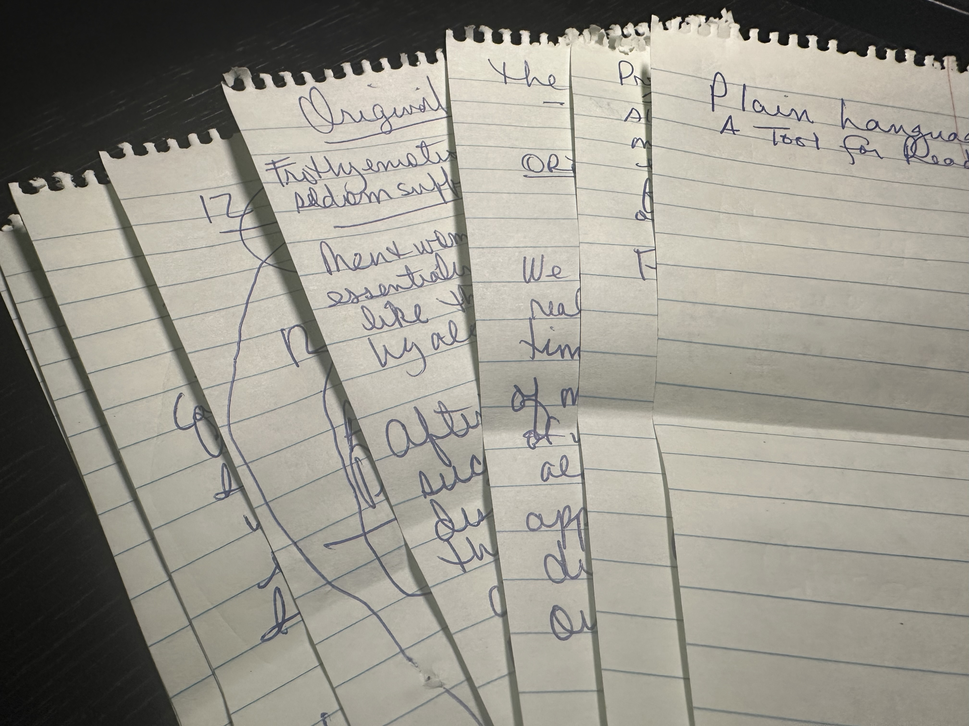
Il a été demandé au comité de littérature de la Conférence de venir un jour plus tôt afin que les neuf (9) délégués puissent passer une journée entière avec le livre. Ils ont lu et discuté l'ensemble du projet le samedi, avant que la Conférence ne commence le dimanche, afin de déterminer si le livre était prêt à être soumis à la Conférence ou s'il devait être renvoyé au Comité du Conseil pour les publications.
Ils ont fini par l'envoyer à l'assemblée. Il a été demandé à chacun des 134 membres votants de la Conférence de s'inscrire pour un créneau horaire de deux heures afin d'examiner la version finale du livre. J'ai eu mon créneau le premier jour de la conférence (dimanche) à 6 heures du matin, avant le début officiel de la conférence à 9 heures.
Lorsque nous avons pris connaissance du rapport du Comité des publications le mercredi soir et de sa recommandation d'examiner le livre, nous avons entamé un débat de six heures qui s'est déroulé en partie le mercredi soir et qui s'est poursuivi le jeudi matin.
L'histoire suivante décrit le processus de cette recommandation, du début à la fin, avec autant de détails que possible.

Slide 48
Recommandation du comité
Vers 19 h 45, le mercredi 18 avril, le Comité des Publications de la Conférence a transmis la recommandation suivante à l'assemblée de la Conférence :
« Examiner le projet de manuscrit de la traduction du livre Alcoholics Anonymous (Fourth Edition) en langage simple et clair.
Le comité a recommandé que le projet de manuscrit « Plain Language Big Book : Un outil pour lire les livre les Alcooliques anonymes « (le titre proposé) soit approuvé avec des changements éditoriaux mineurs pour inclure :
  1. Le déplacement du « Tableau des Étapes des AA » pour constituer une annexe (sur les Douze Étapes) à la fin de la nouvelle publication.
  2. Remplacer les références à la « dépendance “ et aux ” dépendants » par des termes liés à l'alcoolisme.

Slide 49
Le processus de délibération en 13 points
Nous avons commencé à délibérer à 20 heures le mercredi 18 avril 2024. Le premier jour de la Conférence, une proposition concernant le PLBB a été présentée et le président a demandé au proposeur de la déposer puisque le comité n'avait pas encore présenté son rapport. Le proposeur de la proposition était d'accord et la proposition a été déposée "tabled". Lorsque la recommandation du comite a été présentée, la proposition a été retirée de l'ordre du jour :
« Si le projet du PLBB (Gros livre en langage clair) est présenté à la Conférence, l'exigence d'une unanimité substantielle serait de ¾ de la Conférence (super majorité) ».
Cette proposition a fait l'objet d'un vote. J'ai voté OUI à cette proposition parce que je pensais qu'un projet de cette ampleur nécessitait une conscience plus forte que l'unanimité substantielle des 2/3.
Le vote final à la majorité simple, avec 130 votants, a été le suivant
OUI : 61 / NON : 69
Comme il s'agissait d'une majorité simple, la proposition n'a pas été adoptée, elle est restée « sur la table » et est finalement morte.

Slide 50
Au début de la Conférence, comme nous avions tous l'impression d'être en retard sur l'ordre du jour, le président a examiné une proposition visant à faire passer le partage de deux (2) minutes à une (1) minute. À ce stade des délibérations, une proposition a été faite pour modifier le partage d'une (1) minute à une minute et demie (1,5). Cette proposition a fait l'objet d'un vote, et j'ai voté OUI parce que j'estimais que nous avions besoin de plus de temps pour partager sur ce sujet (note en marge : j'aurais voté oui pour deux (2) minutes si j'avais pu). Le vote final à la majorité simple, avec 126 votants, a été le suivant : OUI : 68 / NON : 58, donc il a été adopté.
La discussion commence.
Un amendement est proposé et appuyé pour ajouter ce qui suit à la fin de la recommandation originale : « Inclure les histoires originales de Bill W. et Dr. Bob côte à côte avec le nouveau texte clair ».
Après une longue discussion, le vote a eu lieu. Le vote a été appelé, et avec 128 personnes votant (et 2/3 étant 86), le décompte des votes a été : OUI : 16 / NON : 112, l'amendement a donc été rejeté.
Un deuxième amendement a été proposé : « Dans un esprit d'unité et de compromis, étant donné la nature sensible et potentiellement polarisante de ce projet, une proposition pour amender la recommandation, en révisant les changements éditoriaux pour inclure la suppression des explications des Étapes, Traditions et Concepts ».

Slide 51
Après un nouveau long débat, le vote a été demandé. J'ai également voté OUI à cet amendement. Avec 129 personnes ayant voté (et 2/3 étant 86), le décompte des votes a été le suivant : OUI : 32 / NON : 97, cet amendement a donc également échoué.
Une proposition de reconsidération a ensuite été déposée après que quelqu'un de la majorité ait décidé de changer son vote. J'ai voté OUI et avec 129 personnes votant à la majorité simple, le décompte des voix était le suivant : OUI : 55 / NON : 74, cette proposition de réexamen a donc échoué.
La discussion s'est poursuivie. J'ai été l’une des dernières à prendre la parole sur ce sujet et j'ai pris la parole pour partager ce qui suit :
« Je suis allée dans la salle de lecture avec l'esprit ouvert, ne voulant pas jeter le projet à la poubelle avant d'avoir eu la chance d'examiner ce qui était important pour moi – « chapitre 5 » NOTRE MÉTHODE, est très important pour moi, car je fais des groupes d’Étapes pour femmes depuis plus de 25 ans et c'est dans ce chapitre que nous trouvons la solution. Après avoir lu le manuscrit, j'ai été surprise de constater qu'il contenait beaucoup de choses que je considère comme importantes qui étaient toujours là, mais aussi beaucoup de choses que j'ai trouvées erronées. Comme je l'ai expliqué, nous appelons cela une traduction, mais je n'ai pas vu une traduction, j'ai vu une réécriture. L'idée du livre est peut-être nécessaire pour transmettre le message, mais je dois m'y opposer car, à mon avis, il n'est pas prêt ; il y a trop de points qui vont causer plus de divisions si nous le publions tel qu'il est. Pour moi, il s'agit d'une question du 1er Concept et de la 1ère Tradition et j'encourage la Conférence à faire une pause et à faire tout ce qu'il faut pour permettre à la Fraternité de le voir - d’exposer ses craintes - et de revenir sur cette question l'année prochaine après l'avoir fait »

Slide 52
À 23h41 mercredi soir, nous avons levé la séance au milieu de la discussion sur cette recommandation et avons décidé qu'il serait préférable de la reprendre le lendemain matin. Juste avant l'ajournement, une proposition visant à « recommite » (retourner) au Comité du Conseil pour les publications a été déposée. Le président a pris la décision de la reporter au matin et d'en faire la première chose que nous aborderons.
Nous avons repris nos travaux à 9 heures le jeudi 19 avril 24 et nous avons immédiatement examiné la proposition de recommandation. Après une longue discussion, lorsque le vote a été appelé, j'ai voté NON à la proposition. Avec 130 personnes ayant voté (et 2/3 étant 87), le décompte des votes a été le suivant : OUI : 35 / NON : 95, la proposition de recommandation a donc été rejetée.
La discussion s'est poursuivie et quelqu'un a finalement « called » (appelé la question) (qui a été adoptée) et nous étions enfin prêts à voter sur la recommandation initiale. J'ai voté contre ce livre. Avec 129 personnes ayant voté (et 2/3 étant 86), le décompte des votes a été le suivant : OUI : 91 / NON : 38, la recommandation a donc été adoptée. Je pense qu'il est important de souligner que même si le livre a été adopté à l'unanimité par la Conférence, il n'a été adopté que par un 2/3 excédant seulement de 5 votes , ce qui, à mon avis, montre bien qu'il ne s'agit pas d'un mandat de la Conférence.
À ce stade, le président a demandé si la minorité souhaitait s'exprimer, et j'ai pris la parole pour faire part de ce qui suit:
« Je n'ai fait que répéter ce que j'ai dit initialement, à savoir que le livre n'est pas prêt à être envoyé à la fraternité. Il y a trop de choses qui clochent et je pense sincèrement qu'il causera plus de désunion dans notre programme qu'il n'aidera les alcooliques qui souffrent encore. »

Slide 53
En conclusion ....
Alors que j'assistais à ce débat de six (6) heures, il m'a semblé que les personnes qui venaient au micro disaient principalement des choses comme « J'aime le livre, mais... », et j'ai donc été quelque peu étonné de voir que la recommandation avait été adoptée.
Tout ce que je peux dire, c'est que même si je ne suis pas heureuse du résultat final de cette recommandation, les AA m'ont enseigné que je dois me rallier à la conscience collective du groupe, que je sois d'accord ou non.
Il s'agit littéralement de la décision la plus importante que nous ayons prise à la Conférence cette année, et mon espoir et ma prière sont que Dieu guidera les résultats afin que nous puissions tous travailler ensemble pour retrouver cette unité qui nous est chère et que la Première Tradition nous enseigne.

Slide 54
vii. PolitiqueS/admissions

Slide 55
Le comité a examiné le « rapport du Comité ad hoc du CSG sur la participation des groupes en ligne dans la Structure de Service des États-Unis et du Canada » et a eu une grande discussion.
Le comité a exprimé son appréciation du rapport du Comité ad hoc, en particulier des résultats du sondage mené auprès des groupes en ligne. Sur la base des conclusions du rapport ad hoc, le comité a noté qu’à l’heure actuelle, il n’y a pas de besoins clairement exprimés pour la création d’une Région supplémentaire de délégués pour les groupes en ligne. Le comité a noté que la suggestion d’un futur document de service sur les directives concernant la participation des groupes en ligne pourrait être une ressource utile à envisager pour l’avenir, alors que les informations continuent d’être partagées et recueillies au sein de la Structure de service des États-Unis/Canada.

Slide 56
Le comité a recommandé que la date limite de soumission de (PAI) / (PAOJ) pour le CSG de 2025 soit reportée au plus tôt au 30 septembre 2024. ACCEPTE
Si vous souhaitez que la Région 90 soutienne une proposition de point à l'ordre du jour (PAOJ), assurez-vous de la transmettre à votre RDR avant le 6 août 2024 afin qu'elle puisse être inscrite à l'ordre du jour du Comité régional du 10 août 2024 pour discussions et que nous puissions préparer une séance de partage avec tous les membres de la Région 90 qui souhaitent soutenir la PAI/PAOJ.

Slide 57
viii. Information publique

Slide 58
Examiner le rapport de 2023 sur la « Pertinence et l’utilité des MIP en vidéo »
Le comité a recommandé que la version anglaise du message d’intérêt public « Since Getting Sober I Have Hope » (Depuis que je ne bois plus, j’ai de l’espoir) (30 secondes) soit supprimée. ACCEPTÉ
Le comité a recommandé que la version anglaise du message d’intérêt public Since Getting Sober I Have Hope (Depuis que je ne bois plus, j’ai de l’espoir) (60 secondes) soit supprimée. ACCEPTÉ
Le comité a recommandé que la version anglaise du message d’intérêt public radiophonique « We Know How You Feel » (Nous savons ce que vous ressentez — en anglais uniquement) (15 secondes) soit supprimée. ACCEPTÉ
Le comité a examiné le rapport de 2023 sur la « pertinence et l’utilité des messages d’intérêt public vidéo ». Les membres du comité ont noté que le sondage auprès des membres semble indiquer que les membres ne découvrent pas les AA par l’entremise des médias. Le comité a exprimé une critique générale sur le ton et le style de communication des messages d’intérêt public actuels.
Le comité a suggéré que le rapport annuel sur la « pertinence et l’utilité des messages d’intérêt public vidéo » soit révisé afin d’articuler plus clairement le processus permettant de suggérer des changements ou le retrait de tout message d’intérêt public.
Le comité a demandé que toute suggestion de retrait des messages d’intérêt public soit communiquée en tant qu’article à l’ordre du jour.

Slide 59
Projet de vidéo des jeunes
Le comité a recommandé d’approuver les 18 interviews enregistrées à ce jour dans le cadre du projet, en donnant au Bureau des Services généraux (BSG) la latitude de monter et de distribuer les vidéos dans le style de I Thought Drinking Made me an Artist (Je croyais que boire faisait de moi un artiste — titre provisoire) et The World has Color Now (Le monde a retrouvé ses couleur — titre provisoire). Les vidéos peuvent être produites dans différents formats et mises à disposition sur nos canaux de communication Le comité a demandé qu’un rapport de progrès soit fourni au Comité de l’Information publique de la Conférence de 2025. ACCEPTÉ
Médias sociaux :
Le comité a recommandé qu'une politique des médias sociaux soit élaborée pour tous les canaux de médias sociaux actuels et futurs et a demandé qu'un projet soit présenté au Comitén de l'information publique de la Conférence 2025. ECHOUÉ

Slide 60
xi.ACTES ET STATUTS

Slide 61
A. Le Manuel du Service chez les AA, édition 2024-2026 :
Le comité a recommandé que la section « L’assemblée régionale typique » du chapitre « L’assemblée régionale et ses activités » du Manuel du Service chez les AA soit modifiée pour ajouter une référence textuelle en plus de la référence couleur afin d’améliorer la lisibilité pour les membres daltoniens. ACCEPTÉ
Le comité a recommandé qu’à l’article 9, « Réunions de la Conférence des Services généraux », une note de bas de page soit ajoutée aux Statuts actuels de la Conférence avec le texte suivant :
  « En 2023, la Conférence des Services généraux a adopté une résolution décrivant un processus permettant de recueillir les avis des membres de la Conférence des Services généraux entre les réunions annuelles en utilisant la technologie virtuelle. » ACCEPTÉ 100%
Le comité a examiné le format actuel des rapports sur les articles relatifs à la majorité simple dans le Rapport final de la Conférence. Le comité a recommandé que les articles ayant obtenu la majorité simple soient inclus dans le Rapport final de la Conférence sous le titre:
  « Recommandations ayant obtenu la majorité simple — Ces articles n’ont pas obtenu la majorité des deux tiers requise pour être adoptés en tant que résolutions de la Conférence ». ACCEPTÉ
* Par ailleurs, il a été confirmé que toutes les corrections de traduction seront faites avant l'impression de 2024-2026.

Slide 62
x. TRAITEMENT et ACCESSIBILITÉ

Slide 63
EXAMINER L’EFFICACITÉ ET LA PERTINENCE DU DÉPLIANT FF-4 ET MAINTENANT, QUE VAIS-JE FAIRE ?.
Le comité a recommandé que le dépliant « Et maintenant que vais-je faire? » (FF-4) soit mis à jour avec un langage inclusif actuel et des informations sur la façon de trouver les AA en personne et en ligne. Le comité a demandé qu'un rapport d'étape ou une ébauche de dépliant soit présenté au Comité des Traitements et Accessibilité de la Conférence de 2025. ACCEPTÉ
Le comité a examiné l'inventaire des accessibilités fourni par le Comité du Conseil pour la CMP/Traitements-accessibilité et a suggéré des modifications mineures. Le comité a demandé que le coordonnateur du bureau de l’Accessibilité rende la liste téléchargeable à partir de la page du comité de l’Accessibilité sur aa.org et qu'il partage le lien avec le coordonnateur du bureau de la Collaboration avec les Milieux professionnels en vue d'une distribution éventuelle parmi les professionnels et de l'inclusion sur la page LinkedIn des AA. Le comité a également demandé au coordonnateur du bureau de l’Accessibilité de partager périodiquement la liste dans les mises à jour des activités.
Le comité a demandé qu'un rapport d'étape soit présenté au comité de 2025 sur l'utilité de cette liste pour les comités d'accessibilité locaux.

Slide 64
xi. ADMINISTRATEURS

Slide 65
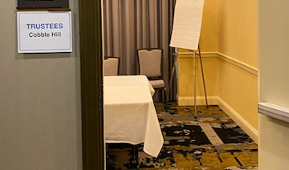

Slide 66
Le comité a recommandé que les administrateurs sur la liste soient élus à la réunion annuelle des membres du Conseil des Services généraux le 20 avril 2024, après leur présentation à la Conférence des Services généraux de 2024 pour désapprobation, le cas échéant : ACCEPTÉ
Une proposition est présentée et appuyée pour diviser la liste et voter sur chacun d'eux à la fois. Un amendement a été proposé pour élire les administrateurs du BSG un par un. Le président décide de ne pas accepter cet amendement. Il y a une proposition et un 2e pour faire appel de la décision du président. Une discussion a eu lieu - un vote a eu lieu (oui pour passer outre la décision du président, non pour revenir au vote sur la liste). le vote a échoué.
Le comité a recommandé que les dirigeants sur la liste soient élus à la réunion annuelle des membres du Conseil des Services généraux le 20 avril 2024, après leur présentation à la Conférence des Services généraux de 2024 pour désapprobation, le cas échéant : ACCEPTÉ
Une proposition est présentée et appuyée pour diviser la liste et voter sur chacun d'eux à la fois. Un amendement a été proposé pour élire les administrateurs du BSG un par un. Le président décide de ne pas accepter cet amendement. Il y a une proposition et un 2e pour faire appel de la décision du président. Une discussion a eu lieu - un vote a eu lieu (oui pour passer outre la décision du président, non pour revenir au vote sur la liste). - le vote a échoué

Slide 67
Le comité a recommandé que les directeurs sur la liste soient élus à la réunion annuelle des membres du Conseil d’AA World Services le 20 avril 2024, après leur présentation à la Conférence des Services généraux de 2024 pour désapprobation, le cas échéant : ACCEPTÉ
Le comité a recommandé que les directeurs sur la liste suivante soient élus à la réunion annuelle des membres du Conseil d’AA Grapevine le 20 avril 2024, après leur présentation à la Conférence des Services généraux de 2024 pour désapprobation, le cas échéant : ACCEPTÉ
Le comité a discuté de l’article à l’ordre du jour sur les lignes de conduite et les paramètres concernant la date limite pour soumettre des articles à l’ordre du jour de la Conférence, et n’a pris aucune décision. Le comité a rappelé que les articles proposés à l’ordre du jour (APAJ)reçus après la date limite actuelle sont traités l’année suivante.

Slide 68
Administrateurs de classe A+ Administrateurs de classe B
Soeur Judith Ann Karam Cathi C.
Dawn Klug Tom H.
Hon. Kerry Meyer Scott H.
Al J. Mooney Teresa J.
Anadora (Andie) Moss Reilly K.
Molly Oliver Deborah K.
Kevin Prior Robert L.
Paz P.
Marita R.
+Non-alcooliques Joyce S.
David S.
Ken T.
Carolyn W.
Charles H. (ouest central US R41)
Gail P. (Ouest – CND R79)
En 2026, 7 administrateurs sortant du conseil d'administration :
2 Administrateurs de classe A, 2 Administrateurs territorial, 2 Administrateurs des services généraux et l’Administrateur universel des États-Unis. Une grande rotation !

Slide 69
xiI. ARCHIVES

Slide 70
Sujets étudiés par le comité : ♦
Le comité a discuté de la récente mise à jour de la vidéo des Archives Les étapes du voyage et a accepté le rapport verbal du directeur de l’Édition du BSG sur l’avancée de la vidéo. Le comité a demandé au Conseil d’AAWS de continuer d’étudier plusieurs avenues de diffusion et de distribution de la vidéo, sans se limiter au format sur DVD, sur clé USB ou sur fichier numérique téléchargeable par l’entremise de la boutique en ligne d’AAWS.
Le comité a examiné la nouvelle version du Manuel des Archives et a formulé les suggestions suivantes à inclure dans les prochains tirages :
  Ajouter des images appropriées pour améliorer le contenu, le cas échéant, en suivant les recommandations du Département des Archives du BSG.
  Dans la partie « Quoi collectionner? », ajouter une référence aux documents numériques dans la liste proposée que les archives locales pourraient envisager de rassembler dans leurs dossiers.

Slide 71
xiII. CONGRÈS INTERNATIONAUX
FORUMS TERRITORIAUX

Slide 72
Le comité a recommandé qu’une photographie protégée par l’anonymat de la cérémonie des drapeaux soit prise lors du Congrès international de 2025. ACCEPTÉ
Le comité a recommandé qu’une diffusion sur Internet après l’évènement, cryptée et avec anonymat protégé, de la cérémonie des drapeaux du Congrès international de 2025 soit approuvée et que la vidéo soit diffusée sur les canaux de communication appropriés. ACCEPTÉ
Le comité a recommandé de proposer cinq options pour la clôture des Grandes réunions d’un Congrès international : la Prière de la Sérénité, la déclaration de responsabilité, la déclaration d’unité, la prière de la Troisième Étape ou la prière de la Septième Étape.
Discussion : Le Notre Père est une prière chrétienne et ne fait pas partie des AA où les prières offertes dans la recommandation ont fait l'objet d'un consensus général.
Amendement n° 1 : ajouter le Notre Père à la liste des options ( ÉCHOUÉ)
Amendement n° 2 : ajouter une minute de silence à la liste des options (ADOPTÉ)

Slide 73
Le comité a recommandé que des vidéos, protégées par l’anonymat, des faits saillants du Congrès international de 2025 soient produites pour conserver des images d’archives du Congrès, et pour partager l’esprit et l’enthousiasme du Congrès international de 2025. ACCEPTÉ
Le comité a recommandé la création d’un produit autonome, protégé par l’anonymat et disponible en accès numérique après l’événement qui propose les trois Grandes réunions. ACCEPTÉ

Slide 74
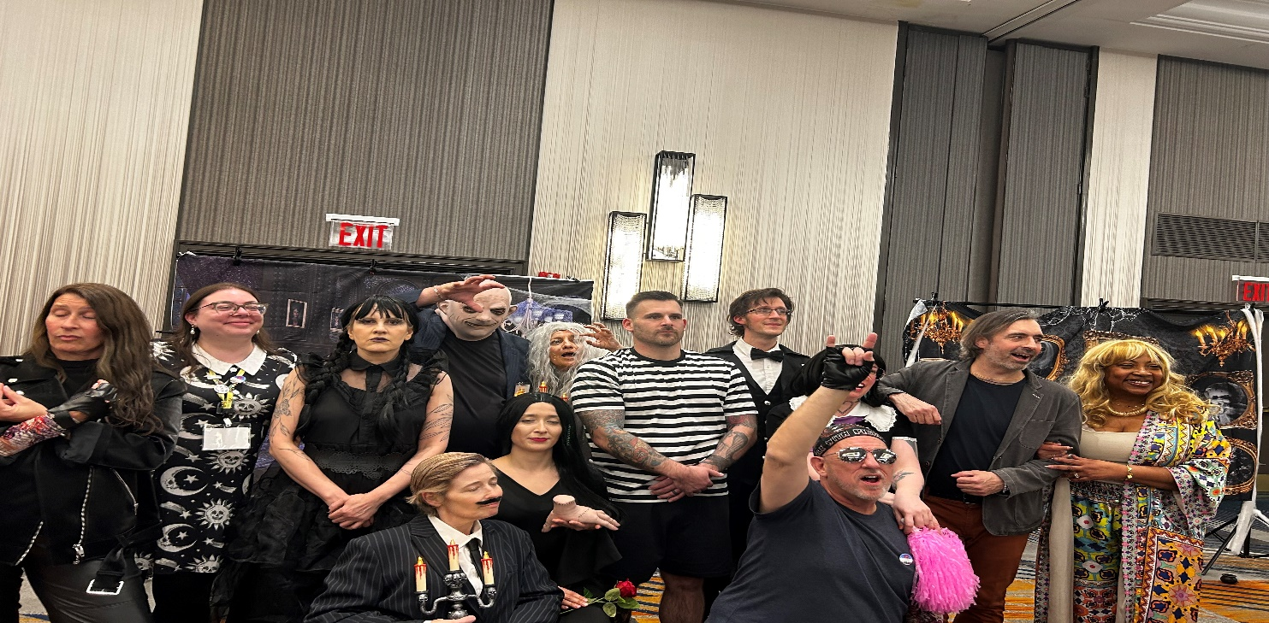
Congrès International 2025
Vancouver, BC - 3-6 juillet 2025
Ouverture des réservations en septembre 2024
www.aa.org/international-convention

Slide 75
PROPOSITIONS DE L’ASSEMBLÉE

Slide 76
#1 IL EST RECOMMANDÉ QUE : « Qu'un dépliant pour les personnes sans domicile fixe qui traite spécifiquement de l'alcoolisme, de ce que les AA sont et ne sont pas, de qui est le bienvenu aux réunions des AA, et qui inclut des histoires de membres des AA qui ont connu l'itinérance soit élaboré, et qu'une ébauche ou un rapport d'étape soit présenté au comité approprié de la Conférence de 2025. » N'A PAS ÉTÉ PRIS EN CONSIDÉRATION
#2 : IL A ÉTÉ RECOMMANDÉ QUE : « Les demandes de censure et de réorganisation ne soient pas soumises à une date limite et soient transmises directement à la Comité de administrateurs de la Conférence ». REJETÉ
#3 : IL A ÉTÉ RECOMMANDÉ QUE : « Qu'un dépliant sur l'alcool asiatique et asiatique-américain chez les AA soit développé. » ACCEPTÉ
#4: « Tous les mémorandums entre le Comité de la Conférence et les Comités du Conseil ou entre le Conseil d’AAWS et le Conseil du GV soient mis à la disposition de tous les membres de la Conférence. N'A PAS ÉTÉ PRIS EN CONSIDÉRATION
Le président a pris en considération cette proposition de l'assemblée à 22h55, vendredi 4/19/24, acceptée par le président. Il est recommandé que : « La Conférence transmette les actions 5 à 15 au Conseil des Services généraux ou au Conseil approprié soit de AAWS ou de AAGV. Reporté

Slide 77
Au total, 15 propositions de l’assemblée ont été mises en place tout au long de la semaine de Conférence.
En fin de compte, nous avons manqué de temps et n'avons traité que les 4 premières propositions sur 15. À la fin des délibérations sur la proposition n° 4, le président a accueilli la proposition ci-dessus.
* Je n'étais pas d'accord, car il y avait d'autres propositions importantes concernant le PLBB sur lesquelles j'aurais voulu voter.

Slide 78
LES ACTIONS ASSEMBLÉE QUI ONT ÉTÉ ENVOYÉES AUX ADMINISTRATEURS OU AU CONSEIL D'ADMINISTRATION APPROPRIÉ :
#5 : IL A ÉTÉ RECOMMANDÉ QUE : La conférence affirme que La Viña continue d'être publiée par AA Grapevine et soutenue par le Conseil des Services généraux en tant que service à la fraternité. La Viña continue d'être publiée en utilisant les ressources du AA Grapevine Inc. afin d'obtenir une production et une distribution efficaces.
#6 : IL EST RECOMMANDÉ QUE : Le conseil d'administration de Grapevine élabore un plan pour une procédure d'abonnement à La Viña plus efficace, un processus d'exécution et une expérience de service à la clientèle, et qu'un rapport d'avancement soit présenté au comité de la Conférence 2025 sur Grapevine et La Viña.
#7 : Il est recommandé que : Tous les APOJ (PAI) non offensifs soumis à l'examen des 72e, 73e et 74e Conférences des Services généraux concernant le changement apporté au Préambule des AA par la 71e Conférence des Services généraux soient regroupés en un seul point et transmis au comité approprié de la 75e Conférence des Services généraux avec la suggestion suivante : « étant donné l'importance et l'intérêt de cette question, envisager de transmettre le point aux secteurs des services généraux pour une discussion plus large, en cherchant une solution juste et raisonnable à la division au sein de la Fraternité par l'utilisation de différents Préambules protégés par des droits d'auteur. »

Slide 79
LES ACTIONS ASSEMBLÉE QUI ONT ÉTÉ ENVOYÉES AUX ADMINISTRATEURS OU AU CONSEIL D'ADMINISTRATION APPROPRIÉ :
#8: Il a été recommandé que : Les commentaires additionnels du Comité de la Conférence sur la littérature identifiés dans son mémo au Département de l'édition sur les points problématiques de l'ébauche du manuscrit en langage clair soient mis en œuvre dans l'ébauche avant l'impression.
#9 : IL A ÉTÉ RECOMMANDÉ QUE : Chaque fois que des changements sont apportés au niveau de la Conférence aux écrits des fondateurs, que cette proposition soit prise en considération:
  Le livre Alcooliques anonymes - plus précisément les 164 premières pages (anglais), le chapitre « L'opinion du médecin », les avant-propos de la première et de la deuxième éditions, les annexes sur l'éveil spirituel et les Traditions, et le cauchemar du Dr Bob.
  Le livre Les Douze Étapes et Les Douze Traditions

Slide 80
#9 suite
Le Conseil des Services généraux ne peut donner suite à une proposition que si celle-ci est approuvée par le Conseil et la Conférence à la majorité absolue de 75 %. Cependant, le Conseil des Services généraux n'agira pas immédiatement sur les directives de la Conférence et demandera plutôt à tous les délégués régionaux de poursuivre les discussions dans leurs régions respectives. Les rapports des délégués de Régions seront présentés lors de la deuxième Conférence des Services généraux suivante, au cours de laquelle la Conférence pourra amender ou modifier la modification des écrits des fondateurs précédemment approuvée et décrite ci-dessus. Pour que le Conseil des Services généraux prenne une décision finale, la Conférence doit obtenir une unanimité substantielle.
#10: IL A ÉTÉ RECOMMANDÉ QUE : Le conseil d'administration de AA Grapevine Inc. élabore un plan financier quinquennal pour Grapevine dans le but de réduire les déficits et d'augmenter les revenus, qui sera présenté au Comité Grapevine et la Viña de la Conférence 2025.

Slide 81
#11 : IL EST RECOMMANDÉ : De réaffirmer résolution de 1975 selon laquelle les délégués, dans leurs rapports à leurs régions, devraient mettre davantage l'accent sur le soutien aux groupes. Les délégués devraient insister auprès des groupes sur l'effet que l'inflation a eu sur le dollar de contribution et sur la nécessité d'ajuster les contributions en conséquence pour soutenir les services fournis par le Bureau des services généraux.
#12 : IL EST RECOMMANDÉ QUE : Les délégués qui ont besoin d'une traduction reçoivent tous les documents, le matériel, les rapports, les communications, etc., dans leur langue maternelle, avec toutes les informations nécessaires pour pouvoir remplir leur rôle de serviteurs de confiance, en gardant à l'esprit le droit traditionnel de participation.
#13 : IL EST RECOMMANDÉ QUE : Dans le dépliant « Aperçu sur les AA », au dernier paragraphe de la page 1, sous le titre « Qui peut assister aux réunions des AA ? », que la dernière phrase « Les réunions de discussion « fermées » sont réservées aux alcooliques » soit remplacée par : « La participation à une réunion « fermée » est limitée aux membres des AA et aux personnes qui ont le désir d'arrêter de boire.

Slide 82
#14 : IL EST RECOMMANDÉ QUE : Les explications des Étapes, Traditions et Concepts soient retirées du Gros Livre en langage clair. Déposé le 19 avril 2024 par Jimmy W. Groupe 74, A64 Tennessee, Délégué.
#15 : IL EST RECOMMANDÉ : De renommer le PLBB (Gros Livre en langage clair) en : « Le Guide en langage clair des 12 Étapes du rétablissement des AA ».

Slide 83
Autres informations intéressantes :
Alcoholicsanonymous.com appartient maintenant à la fraternité ! Après des années de lutte pour récupérer le nom de domaine auprès des personnes qui l'utilisaient à leur propre avantage, un accord « sans frais » a été conclu et nous en deviendrons propriétaires en juillet 2024.
Rapport Location Plus - L'étude a commencé en janvier 2022 - Un consultant externe a été engagé en raison de changements importants dans l'immobilier - Les coûts initiaux d'un déménagement, prévus à plus de 7 millions de dollars, ont rendu un déménagement intenable à ce moment-là. Le coût n'était pas le seul facteur. - Le nouveau bail en 2025 ne portera que sur le 11e étage, tous les employés du 8e étage déménageant. - Le coût de la rénovation du 11e étage pour accueillir les 21 employés supplémentaires a été estimé à 1,4 million de dollars.

Slide 84

En cours de développement :
LIVRES:
- Quatrième édition du Gros Livre en espagnol
- Cinquième édition du Gros Livre (toutes les histoires sont lues - 200-250 sélectionnées)
- Manuel de service AA (révisions)
BROCHURES :
- Les Douze Étapes illustrées
- AA pour les autochtones d'Amérique du Nord
- Brochure pour les alcooliques asiatiques et américains d'origine asiatique
- Brochure pour les alcooliques transgenres
- Questions et réponses sur le parrainage (révision)
- Dépliant - « Où vais-je maintenant ? » (révision)
Vidéo :
Les 12 concepts illustrés

Slide 85
Les Item approuvés :
Livre :
Plain Language Big Book (PLBB) : (Le GLLC Un outil de lecture des Alcooliques anonymes)
Brochures :
- Bridging the Gap (Favoriser le rapprochement)
- Black in AA: expérience, force et espoir
- AA at a Glance (révision) (Aperçu sur les AA)
- Speaking at Meetings Outside of AA (révision) (Causeries à l’extérieur des AA)
Vidéo :
Interviews de 18 jeunes dans le cadre du projet video (2 en Français)

Slide 86
Retiré et envoyé aux archives:
MIP:
• Audio: We Know How You Feel (15 sec)
• Video: Since Getting Sober I have Hope (30 sec.)
• Video: Since Getting Sober I have Hope (60 sec.)
BROCHURE:
• It Happened to Alice (P-38)
• It Happened to Joe (P-39)
• A message to Teenagers (F-9)

Slide 87

statistiques de la confÉrence des services generaux
2024 2023
78 85 Articles à l'ordre du jour
45 29 Résolutions
9 4 Recommandations non retenues
102 78 Considérations des comités
15 10 Propositions de l’Assemblée

Slide 88


Dernier Message de Bill
« Mes chers amis,
Récemment, un membre des AA m'a envoyé une salutation inhabituelle que j'aimerais vous transmettre. Il m'a dit qu'il s'agissait d'une ancienne salutation arabe. Nous n'avons peut-être pas de groupes arabes, mais cette salutation me semble tout à fait appropriée pour exprimer ce que je ressens pour chacun d'entre vous. Il dit : « Je vous salue et vous remercie pour votre vie ».
Ces jours-ci, mes pensées sont largement occupées par la gratitude envers notre association et la myriade de bénédictions qui nous sont accordées par la grâce de Dieu.
Si l'on me demandait laquelle de ces bénédictions est la plus responsable de notre croissance en tant que communauté et la plus vitale pour notre continuité, je répondrais : le « concept de l'anonymat ».
L'anonymat a deux attributs essentiels à notre survie individuelle et collective : l'un spirituel et l'autre pratique.

Slide 89
Sur le plan spirituel, l'anonymat exige la plus grande discipline dont nous sommes capables ; sur le plan pratique, l'anonymat a apporté la protection au nouveau venu, le respect et le soutien du monde extérieur, et la sécurité contre ceux d'entre nous qui utiliseraient les AA à des fins malades et égoïstes.
Les AA doivent changer et continueront de changer au fil des ans. Nous ne pouvons ni ne devons revenir en arrière. Cependant, je crois profondément que le principe de l'anonymat doit demeurer notre principale et durable protection. Tant que nous accepterons notre sobriété dans notre esprit traditionnel d'anonymat, nous continuerons à recevoir la grâce de Dieu.
Ainsi, une fois de plus, je vous salue dans cet esprit et je vous remercie pour vos vies.
Lu par Lois lors du dîner d'anniversaire donné à l'Association de l'Intergroupe de New York en l'honneur du 36ème anniversaire de Bill, le 10 octobre 1970.

Slide 90
GRATITUDE POUR MA VIE !

Slide 91
74e Conférence des Services généraux
Rapport final de la déléguée
Merci de servir
Debbie L. P74 R90 Nord-ouest QC
del@aa90.org

